Slide 1


TNXH 2
Chủ đề 1: Gia đình
Ấn để đến trang sách
Bài 4
Giữ vệ sinh nhà ở
( Tiết 1)

Slide 2


Slide 3
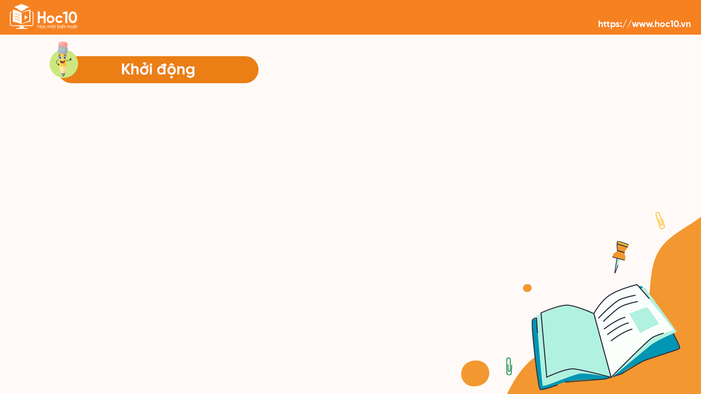


Trao đổi với bạn về câu tục ngữ “Nhà sạch thì mát, bát sạch ngon cơm” muốn nói với bạn điều gì?
Khi chúng ta ở trong nhà sạch thì cảm thấy rất mát mẻ, ăn với chén bát sạch ta sẽ thấy ngon miệng. Vì vậy, cần giữ gìn nhà ở sạch sẽ.

Slide 4


Slide 5

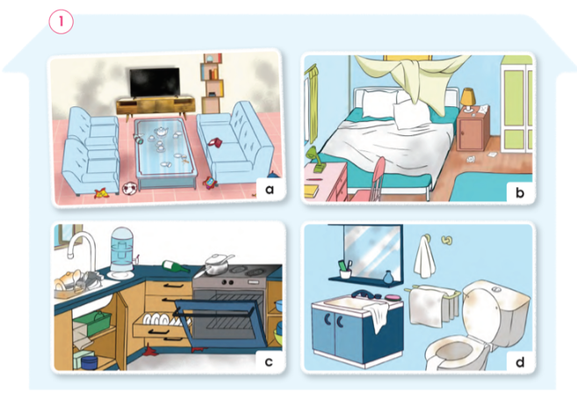
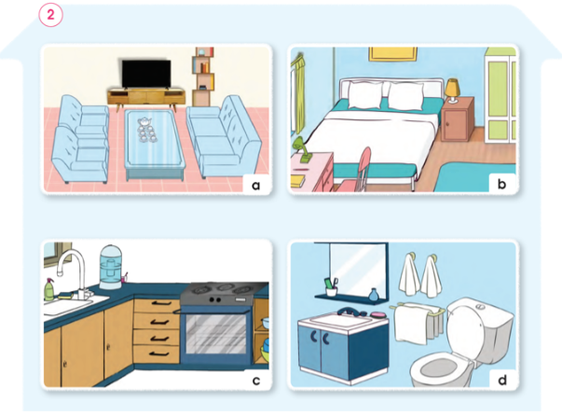
Hoạt động 1: Nhận xét về nhà ở trong tình huống cụ thể
Quan sát Hình 1, 2 SGK trang 18, 19 và trả lời câu hỏi: Em có nhận xét gì về từng phòng trong nhà ở các hình?

Slide 6






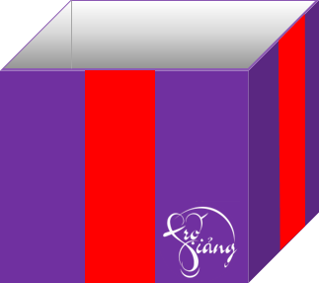
TRÒ CHƠI HỘP QUÀ BÍ MẬT
Notes:
Gv click vào hộp quà để bắt đầu trò chơi

Slide 7



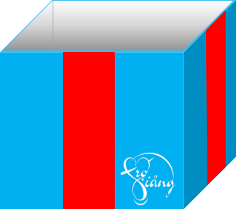

Notes:
GV click vào hộp quà để mở câu hỏi
Sau khi hoàn thành hết tất cả các câu hỏi, GV click vào biểu tượng dấu x để chuyển sang nội dung tiếp thep

Slide 8








Em có nhận xét gì về từng phòng trong nhà ở các hình sau đây?
Các phòng đều chưa sạch sẽ, ngăn nắp. Ví dụ: phòng khách chưa sạch vì có rác vứt ở dưới sàn, tường ẩm mốc, tivi bụi bẩn…
Bạn nhận được 10 điểm
GO HOME
Notes:
GV click vào vùng trống để mở đáp án
GV clicl go home để quay lại màn chính

Slide 9
Em có nhận xét gì về từng phòng trong nhà ở các hình sau đây?
Các phòng đều sạch sẽ và ngăn nắp. Ví dụ: Phòng vệ sinh sạch sẽ, ngăn nắp, bồn cầu sạch sẽ, khăn mặt, khăn tắm trắng sạch và để dung nơi quy định,…
Bạn nhận được 2 điểm 10
GO HOME
Notes:
GV click vào vùng trống để mở đáp án
GV clicl go home để quay lại màn chính

Slide 10


Slide 11
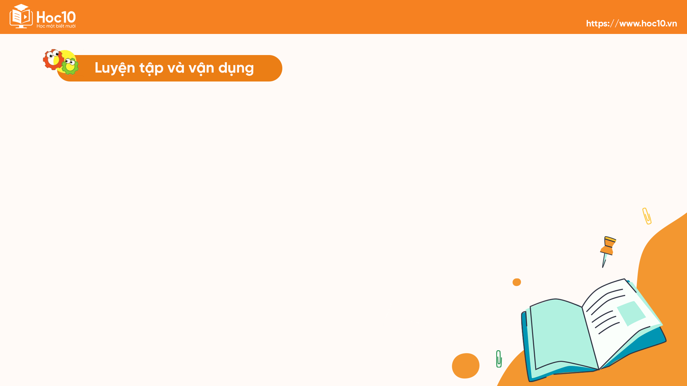


Hoạt động 2: Thảo luận về sự cần thiết phải giữ sạch nhà ở
HOẠT ĐỘNG NHÓM
Nội dung thảo luận:
1. Em thích được sống trong nhà như Hình 1 hay Hình 2? Vì sao?
2. Nhận xét về việc giữ vệ sinh của gia đình em.

Slide 12


Tổng kết
Nhà sạch sẽ mang lại cảm giác thoải mái, dễ chịu. Nếu nhà bẩn sẽ cảm thấy mệt mỏi, khó chịu. Từ đó, em thấy giữ sạch nhà ở là một việc làm rất cần thiết.

Slide 13






TRÒ CHƠI: “GIẢI CỨU ĐỒ VẬT”

Slide 14




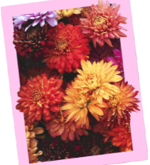










PHÒNG BẾP
PHÒNG KHÁCH
Các đồ vật được để rất bừa bộn trong một
kho hàng, các em hãy phân loại đồ vật và
đưa đồ vật về đúng các phòng chứa đồ vật
đó. Ví dụ: Dao (phòng bếp)
PHÒNG NGỦ
PHÒNG VỆ SINH

Slide 15






Ong nhỏ và mật hoa
BẮT ĐẦU

Slide 16









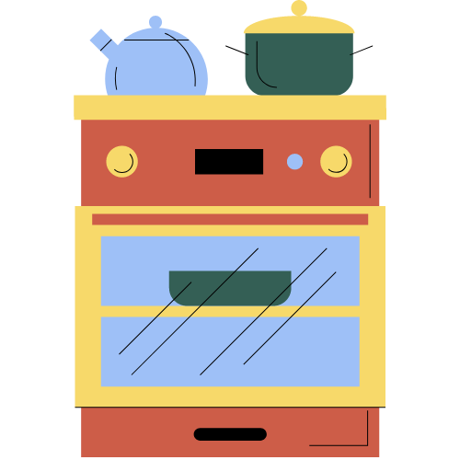






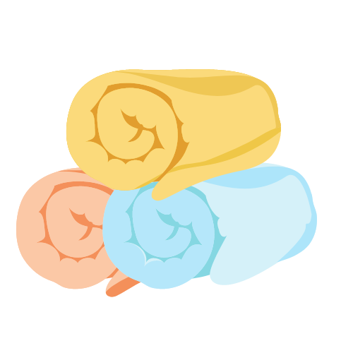

Trong những đồ vật dưới đây, em hãy chọn những đồ vật thuộc phòng bếp?
Notes:
Hướng dẫn: GV click vào khung đáp án để kiểm tra đúng/sai.

Slide 17
Trong những đồ vật dưới đây, em hãy chọn những đồ vật thuộc phòng khách?
Notes:
Hướng dẫn: GV click vào khung đáp án để kiểm tra đúng/sai.

Slide 18
Trong những đồ vật dưới đây, em hãy chọn những đồ vật thuộc phòng ngủ?
Notes:
Hướng dẫn: GV click vào khung đáp án để kiểm tra đúng/sai.

Slide 19
Trong những đồ vật dưới đây, em hãy chọn những đồ vật thuộc phòng vệ sinh?
Notes:
Hướng dẫn: GV click vào khung đáp án để kiểm tra đúng/sai.

Slide 20




HƯỚNG DẪN VỀ NHÀ
Ôn tập kiến thức đã học trong tiết
Chuẩn bị cho tiết tiếp theo
Bài 4: Giữ vệ sinh nhà ở (Tiết 2)

Slide 21


Slide 22



Để kết nối cộng đồng giáo viên và nhận thêm nhiều tài liệu giảng dạy,
mời quý thầy cô tham gia Group Facebook
theo đường link:
Hoc10 – Đồng hành cùng giáo viên tiểu học
Hoặc truy cập qua QR code

